Slide 1
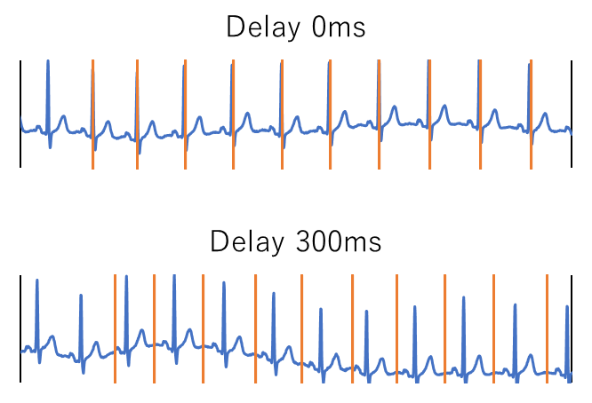
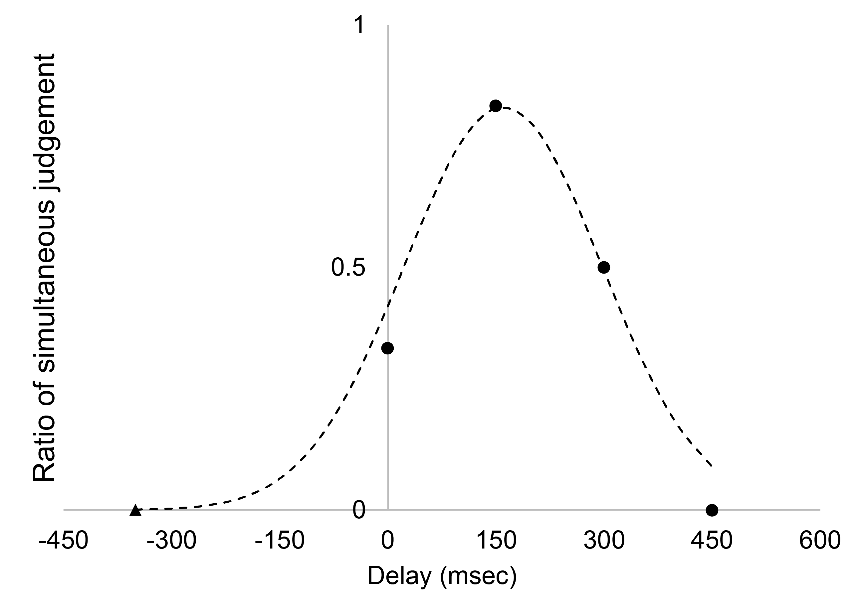
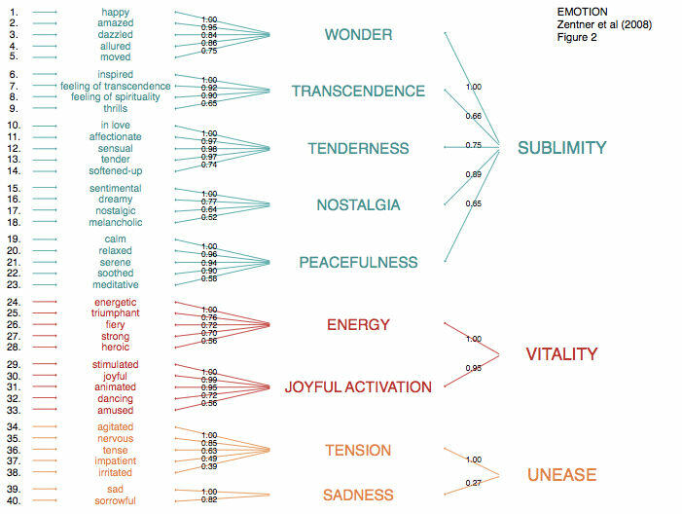
目的：覚醒度の異なる曲を用いて，内受容感覚の個人差と感動の関係を調べる
刺激
覚醒度の異なる3種類の曲
興奮
ニュートラル
リラックス
内受容感覚感度測定
心拍弁別課題
試行の流れ
脳・生理反応
♪♫
音楽聴取（30秒）
心拍（ECG, PPG）
呼吸
胃電 (EGG)
fMRI
EEG
+
主観評価
感動度
GEMS
身体反応への気づき
Rating
BIN指標
HEP
呼吸関連脳波
胃電関連脳波
+

Slide 3
概要
興奮する曲，リラックスする曲，無感情な曲の3種類の曲を用いる
交感神経活動は，リラックス⇒ニュートラル⇒興奮の順で大きくなる
音楽がないとき（刺激前）に対する内受容感覚の変化は，ニュートラル＜リラックス≒興奮となる
内受容感覚予測誤差に関わる脳・生理活動を見つけられるかもしれない

Slide 4
Experimental design
Emotional music
♪♫
Music pieces
30 seconds
Each participant brings their own most moving song
Interoceptive sensitivity
Heartbeat discrimination
Heartbeat counting
+
Rating
Emotional experience
VAS
GEMS
Awareness of physiological change
Rating
+
Physiological recordings
Heartbeat（ECG, PPG）
Respiration
Electrogastrogram (EGG)
fMRI
EEG
BIN index
HEP
Respiration/EGG evoked potential
Notes:
In the experiment, we use almost the same method as last time.
In addition, we add several indices that can measure interoceptive awareness.
One is rating. Simply ask participants about changes in their physical state when listening to music.
The second is the BIN indicator. Several candidates have been raised in the discussion so far. If these are correct as BIN indices, it is expected that they will show some kind of reaction to changes in interoceptive sensation due to listening to music.

